Slide 1
VEJEZ

Slide 2
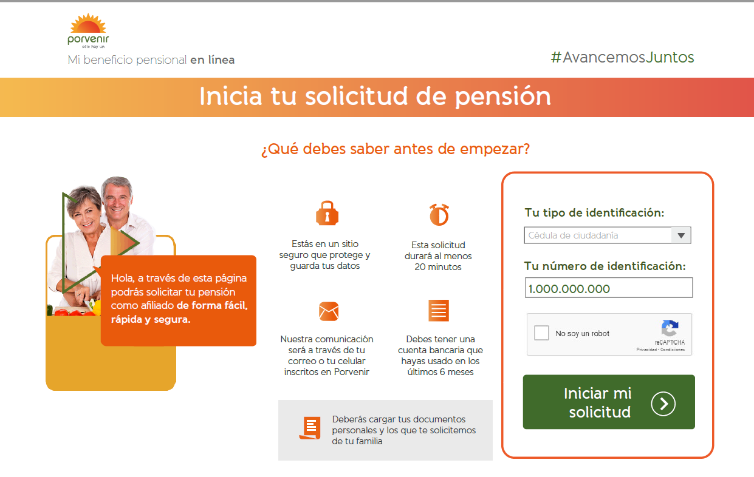
Login
Servicio para consultar afiliacion a pensiones obligatorias:
http://172.17.22.78:9999/porvenir-servicios-portal-zona-publica-web/swagger-ui.html#/productos-afiliado-rest-service/consultarAfiliacionPyCUsingPOST

Slide 3
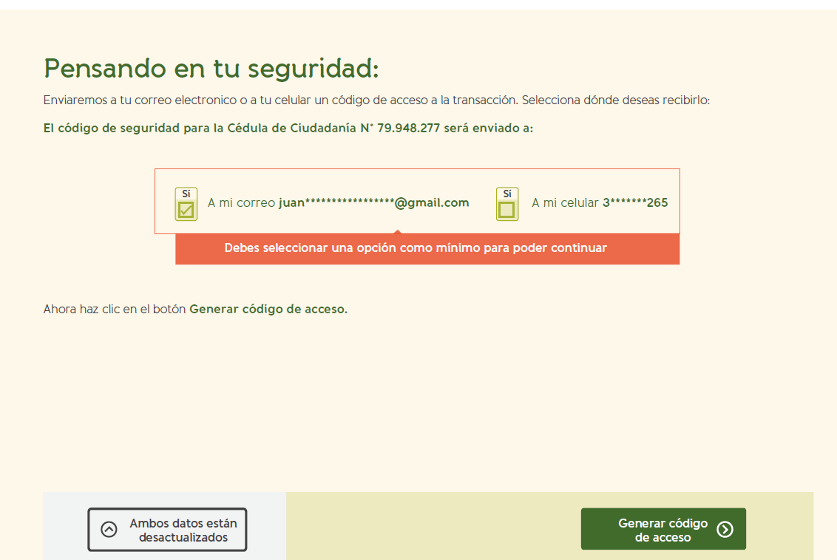
servicio consultar datos de contacto del afiliado:
http://172.17.22.78:9999/porvenir-servicios-portal-zona-publica-web/swagger-ui.html#/datos-contacto-afiliado-rest-service/consultarDatosAfiliadoUsingPOST
Servicio generar OTP
http://172.17.22.78:9999/porvenir-servicios-portal-seguridad-web/swagger-ui.html#/otp-rest-service/generarOtpUsingPOST

Slide 4
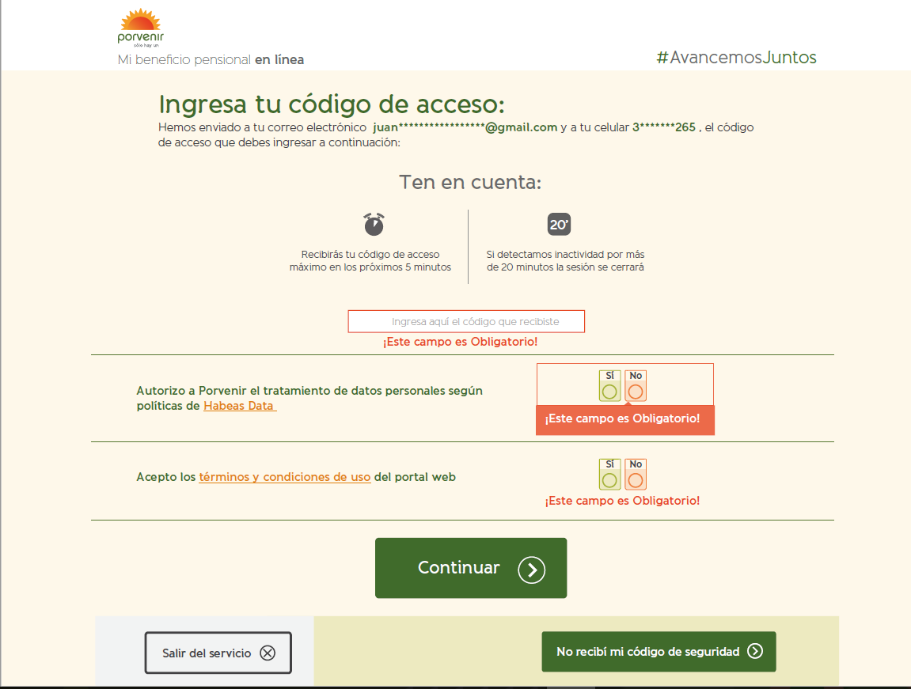
servicio consultar tratamiento datos:
http://172.17.22.78:9999/porvenir-servicios-portal-zona-publica-web/swagger-ui.html#/tratamiento-datos-rest-service/consultarPorTransaccionUsingGET
Servicio guarder autorizacion tratamiento datos:
http://172.17.22.78:9999/porvenir-servicios-portal-zona-publica-web/swagger-ui.html#/tratamiento-datos-rest-service/guardarUsingPOST
Servicio validar OTP:
http://172.17.22.78:9999/porvenir-servicios-portal-seguridad-web/swagger-ui.html#/otp-rest-service/validarOtpUsingPOST

Slide 5
Servicios de navegacion
Ultima pagia: es un servicio que se consume despues de validar el otp el cual se encarga de indicar la ultima pantalla Guardada por el afiliado.
http://172.17.22.78:9999/porvenir-servicios-portal-devolucion-saldos-web/swagger-ui.html#/ultima-pagina-transaccion-rest-service/consultarUltimaPaginaTXporAfiliadoUsingGET
Redireccion : es un servicio que se debe consumer despues de cada guarder y regresar de una pantalla el cual indica a que pantalla se debe redireccionar al usuario:
http://172.17.22.78:9999/porvenir-servicios-portal-vejez-web/swagger-ui.html#/redireccion-rest-service/redireccionUsingPOST

Slide 6
CHL

Slide 7
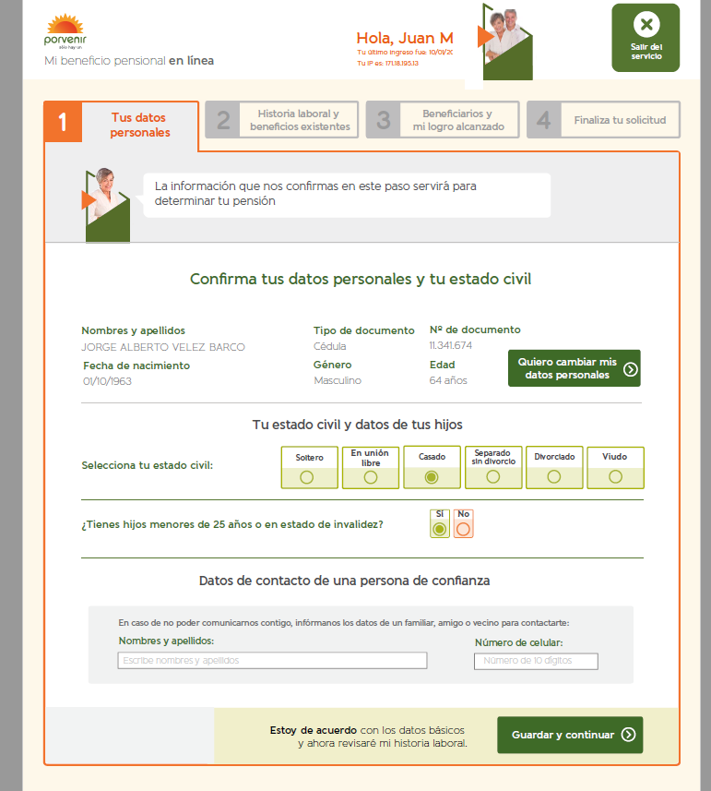
DATOS PERSONALES
Consultar datos personales segun beneficio
http://172.17.22.78:9999/porvenir-servicios-portal-vejez-web/swagger-ui.html#/paso-uno-datos-basicos-rest-service/consultarPasoUnoDatosPersonalesUsingGET
http://172.17.22.78:9999/porvenir-servicios-portal-devolucion-saldos-web/swagger-ui.html#/paso-uno-rest-service/consultarPasoUnoDatosPersonalesUsingGET
Guardar Datos personales segun beneficio
http://172.17.22.78:9999/porvenir-servicios-portal-vejez-web/swagger-ui.html#/paso-uno-datos-basicos-rest-service/guardarPasoUnoDatosPersonalesUsingPOST
http://172.17.22.78:9999/porvenir-servicios-portal-devolucion-saldos-web/swagger-ui.html#/paso-uno-rest-service/guardarPasoUnoDatosPersonalesUsingPOST
Consultar tarea CRM
http://172.17.22.78:9999/porvenir-servicios-portal-devolucion-saldos-web/swagger-ui.html#/tarea-crm-datos-afiliado-rest-service/consultarEstadoTareaCRMUsingGET
Crear Tarea Crm
http://172.17.22.78:9999/porvenir-servicios-portal-devolucion-saldos-web/swagger-ui.html#/tarea-crm-datos-afiliado-rest-service/crearTareaCrmUsingPOST

Slide 8
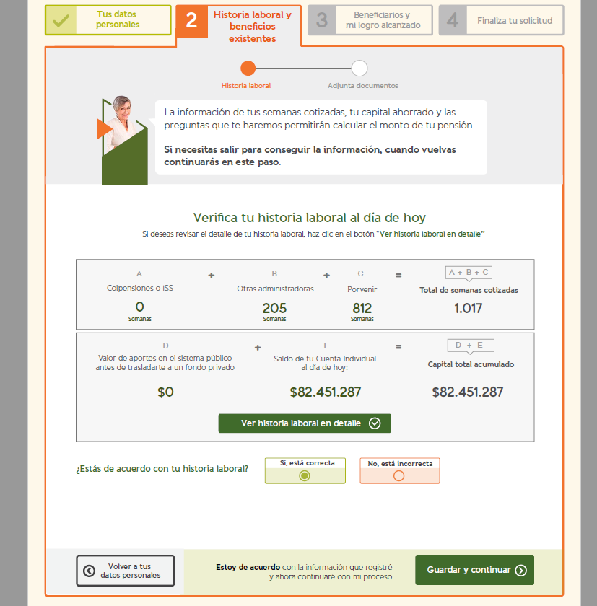
Historia Laboral
Consultar resumen de historia laboral y preguntas por resolver:
http://172.17.22.78:9999/porvenir-servicios-portal-devolucion-saldos-web/swagger-ui.html#/paso-uno-rest-service/consultarPasoUnoHistoriaLaboralUsingGET
http://172.17.22.78:9999/porvenir-servicios-portal-vejez-web/swagger-ui.html#/paso-dos-historia-laboral-rest-service/consultarPasoUnoHistoriaLaboralUsingGET
Guardar Paso:
http://172.17.22.78:9999/porvenir-servicios-portal-vejez-web/swagger-ui.html#/paso-dos-historia-laboral-rest-service/guardarPasoUnoHistoriaLaboralUsingPOST
http://172.17.22.78:9999/porvenir-servicios-portal-devolucion-saldos-web/swagger-ui.html#/paso-uno-rest-service/guardarPasoUnoHistoriaLaboralUsingPOST
Regresar :
http://172.17.22.78:9999/porvenir-servicios-portal-vejez-web/swagger-ui.html#/paso-dos-historia-laboral-rest-service/regresarUsingGET_3

Slide 9
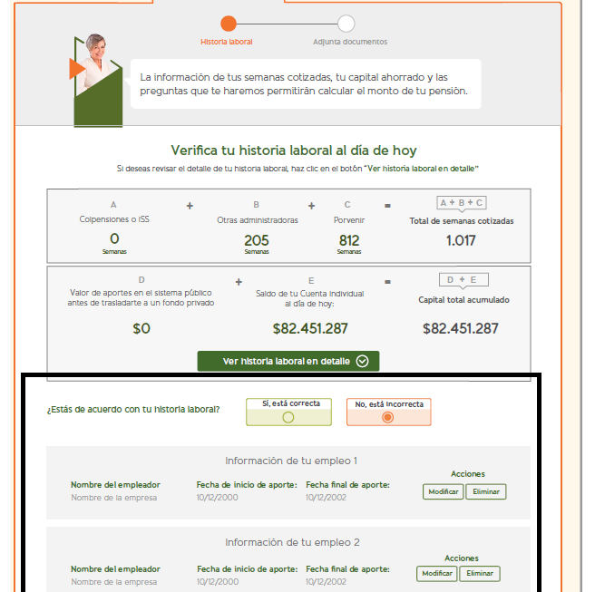
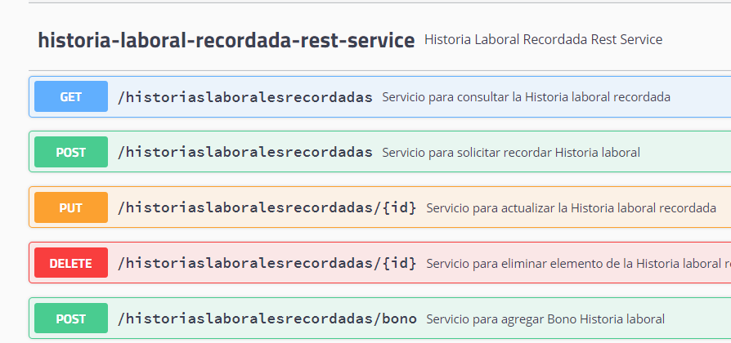
Recordar Historia laboral
CRUD:
http://172.17.22.78:9999/porvenir-servicios-portal-devolucion-saldos-web/swagger-ui.html#/historia-laboral-recordada-rest-service

Slide 10
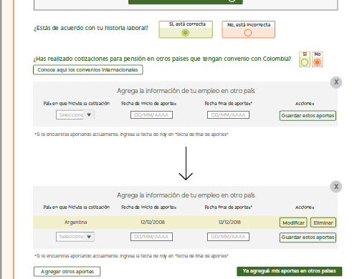
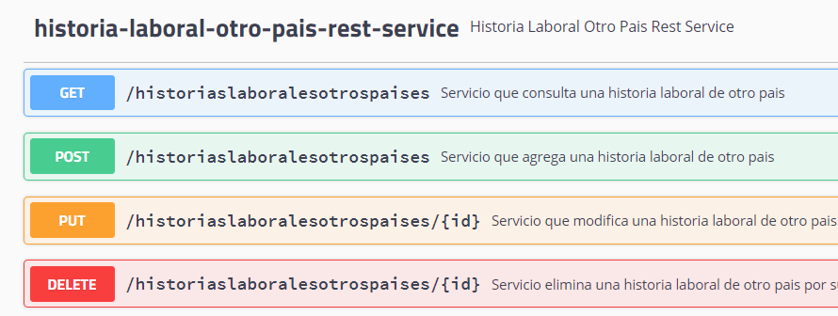
Recordar Historia laboral Otro Pais
CRUD
http://172.17.22.78:9999/porvenir-servicios-portal-devolucion-saldos-web/swagger-ui.html#/historia-laboral-otro-pais-rest-service

Slide 11
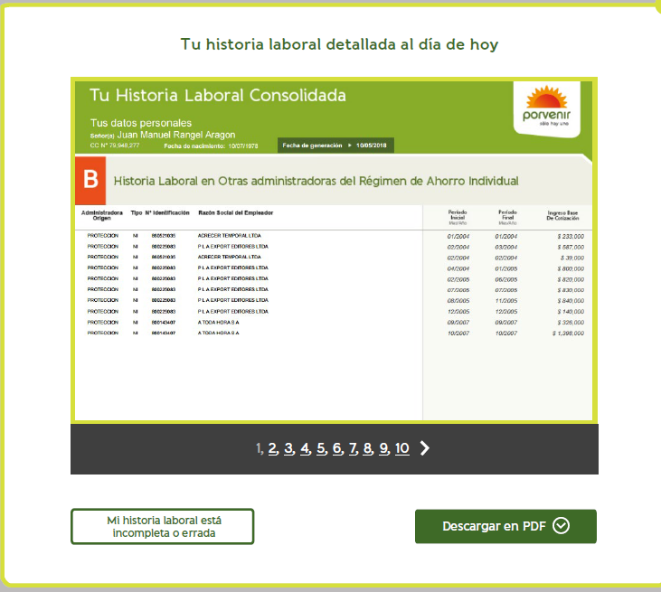
Detalle de historia laboral
Consultar detalle historia laboral
http://172.17.22.78:9999/porvenir-servicios-portal-devolucion-saldos-web/swagger-ui.html#/historia-laboral-rest-service/consultarDetalleHistoriaLaboralUsingGET
Generar PDF
http://172.17.22.78:9999/porvenir-servicios-portal-devolucion-saldos-web/swagger-ui.html#/historia-laboral-rest-service/generarPdfHistoriaLaboralUsingGET

Slide 12
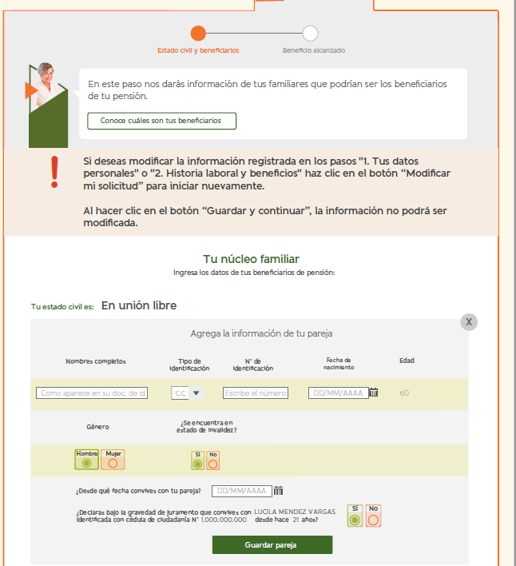
Beneficiarios
CRUD Beneficiarios:
http://172.17.22.78:9999/porvenir-servicios-portal-vejez-web/swagger-ui.html#/paso-dos-beneficiarios-rest-service
Guardar datos pantalla
http://172.17.22.78:9999/porvenir-servicios-portal-vejez-web/swagger-ui.html#/paso-dos-estado-civil-beneficiarios-rest-service/guardarPasoUsingPOST\
Regresar
http://172.17.22.78:9999/porvenir-servicios-portal-vejez-web/swagger-ui.html#/paso-dos-estado-civil-beneficiarios-rest-service/regresarUsingGET_2

Slide 13
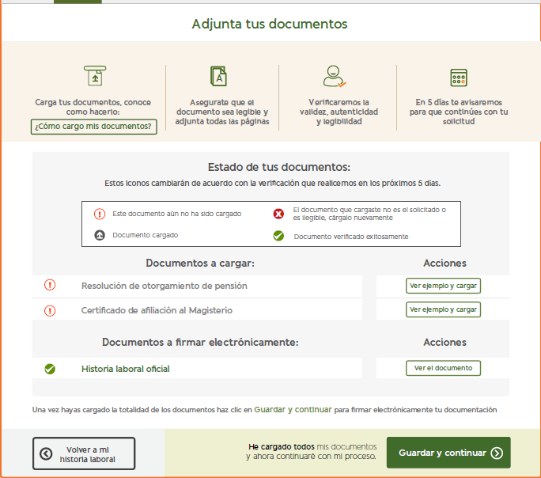
Adjunta documentos CHL
Consulta lista de documentos necesarios
http://172.17.22.78:9999/porvenir-servicios-portal-vejez-web/swagger-ui.html#/paso-dos-carga-documental-chl-rest-service/consultarCargueDocumentalNecesarioUsingGET
Guardar datos pantalla
http://172.17.22.78:9999/porvenir-servicios-portal-vejez-web/swagger-ui.html#/paso-dos-carga-documental-chl-rest-service/guardarUsingGET
Regresar
http://172.17.22.78:9999/porvenir-servicios-portal-vejez-web/swagger-ui.html#/paso-dos-carga-documental-chl-rest-service/regresarUsingGET

Slide 14
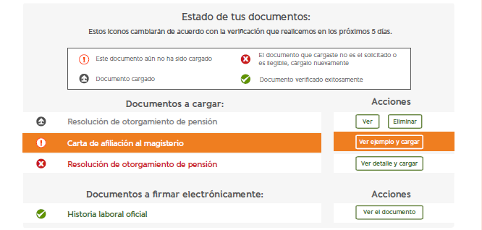
CRUD documentos CHL
Cargar documento:
http://172.17.22.78:9999/porvenir-servicios-portal-vejez-web/swagger-ui.html#/carga-documental-chl-rest-service/cargarUsingPOST
Consultar Documento por ID
http://172.17.22.78:9999/porvenir-servicios-portal-vejez-web/swagger-ui.html#/carga-documental-chl-rest-service/descargarUsingGET
Eliminar Documento Por Id
http://172.17.22.78:9999/porvenir-servicios-portal-vejez-web/swagger-ui.html#/carga-documental-chl-rest-service/eliminarUsingDELETE

Slide 15
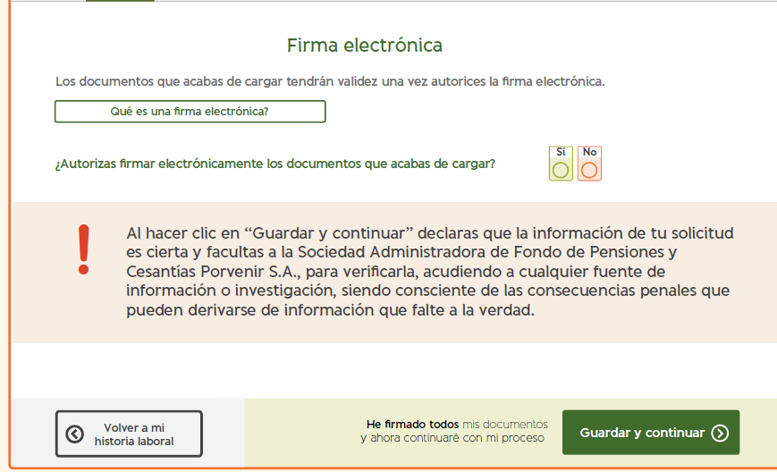
Firma Electronica CHL
Firmar documentos:
http://172.17.22.78:9999/porvenir-servicios-portal-vejez-web/swagger-ui.html#/firma-electronica-rest-service/chlUsingPOST
Regresar:
http://172.17.22.78:9999/porvenir-servicios-portal-vejez-web/swagger-ui.html#/firma-electronica-rest-service/regresarChlUsingGET

Slide 16
Beneficio alcanzado
Hay varios tipos de beneficio alcazando, para cada uno de estos se cuenta con un par de pantallas y servicios diferentes.
Para regresar de cualquier beneficio alcanzado:
http://172.17.22.78:9999/porvenir-servicios-portal-vejez-web/swagger-ui.html#/verificar-informacion-rest-service/volverVerificarInformacionUsingGET

Slide 17
Con excedentes
Iniciar radiciacion
http://172.17.22.78:9999/porvenir-servicios-portal-vejez-web/swagger-ui.html#/beneficio-alcanzado-excedentes-rest-service/iniciarRadicacionUsingPOST
Consultar valor beneficio
http://172.17.22.78:9999/porvenir-servicios-portal-vejez-web/swagger-ui.html#/beneficio-alcanzado-excedentes-rest-service/preliquidarConExcedentesUsingPOST

Slide 18
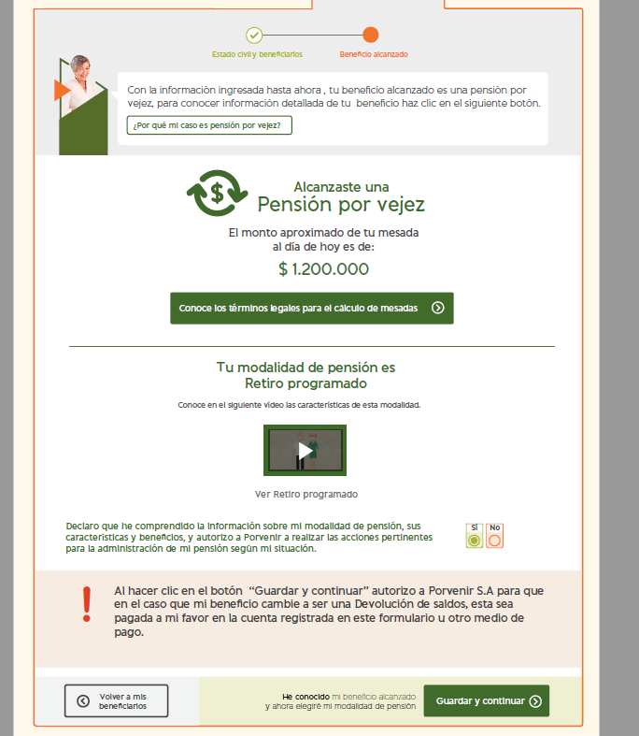
Beneficio GPM
Consultar beneficio:
http://172.17.22.78:9999/porvenir-servicios-portal-vejez-web/swagger-ui.html#/beneficio-alcanzado-gpm-rest-service
Iniciar radicacion
http://172.17.22.78:9999/porvenir-servicios-portal-vejez-web/swagger-ui.html#/beneficio-alcanzado-gpm-rest-service/iniciarRadicacionUsingGET

Slide 19
Nueva modalidad
Consultar:
http://172.17.22.78:9999/porvenir-servicios-portal-vejez-web/swagger-ui.html#/beneficio-alcanzado-nueva-modalidad-rest-service
Iniciar radicacion:
http://172.17.22.78:9999/porvenir-servicios-portal-vejez-web/swagger-ui.html#/beneficio-alcanzado-nueva-modalidad-rest-service/iniciarRadicacionMenosDosSmmlvUsingPOST

Slide 20
Beneficio once cotizar renta
Consultar:
http://172.17.22.78:9999/porvenir-servicios-portal-vejez-web/swagger-ui.html#/beneficio-alcanzado-once-rest-service/consultarUsingGET_2
Guardar
http://172.17.22.78:9999/porvenir-servicios-portal-vejez-web/swagger-ui.html#/beneficio-alcanzado-once-rest-service/guardarPasoDosBeneficioAlcanzadoUsingPOST

Slide 21
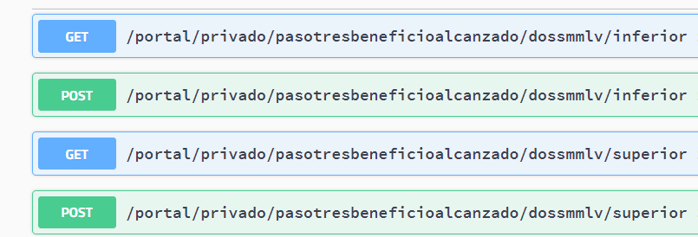
Beneficio alcanzado por monto
http://172.17.22.78:9999/porvenir-servicios-portal-vejez-web/swagger-ui.html#/beneficio-alcanzado-por-monto-rest-service

Slide 22
Beneficio alcanzado Devolucion Saldos
Consultar:
http://172.17.22.78:9999/porvenir-servicios-portal-devolucion-saldos-web/swagger-ui.html#/paso-dos-beneficio-alcanzado-rest-service
Iniciar radicacion:
http://172.17.22.78:9999/porvenir-servicios-portal-devolucion-saldos-web/swagger-ui.html#/paso-dos-beneficio-alcanzado-rest-service/guardarPasoDosBeneficioAlcanzadoUsingPOST
Regresar
http://172.17.22.78:9999/porvenir-servicios-portal-devolucion-saldos-web/swagger-ui.html#/paso-dos-beneficio-alcanzado-rest-service/regresarPasoDosBeneficioAlcanzadoUsingPOST

Slide 23
Radicacion

Slide 24
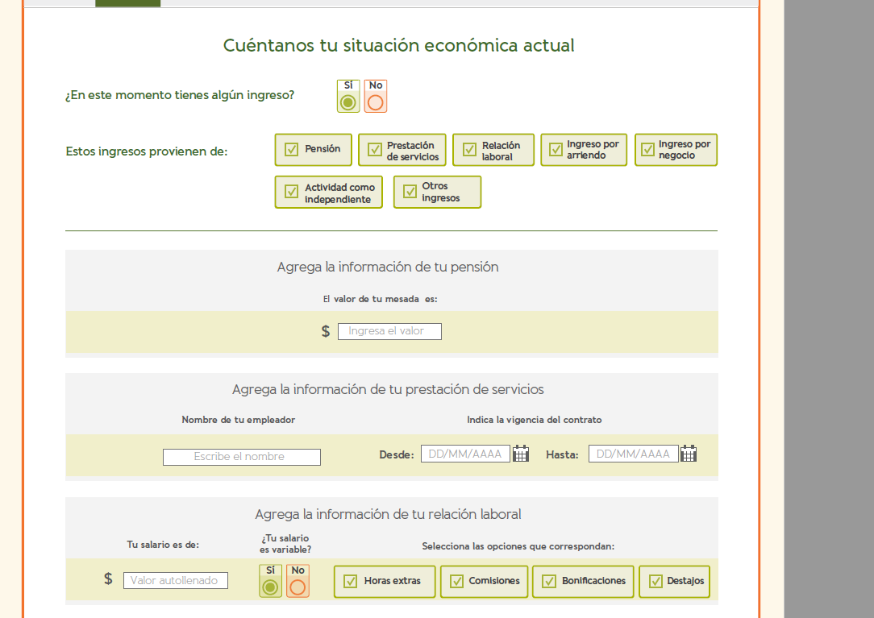
Situacion Economica (GPM)
Consultar:
http://172.17.22.78:9999/porvenir-servicios-portal-radicacion-web/swagger-ui.html#/paso-tres-situacion-economica-rest-service/consultarUsingGET_1
Guardar:
http://172.17.22.78:9999/porvenir-servicios-portal-radicacion-web/swagger-ui.html#/paso-tres-situacion-economica-rest-service/guardarUsingPOST

Slide 25
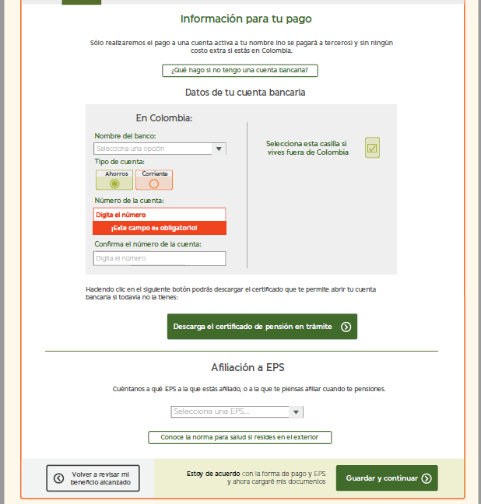
Medio de pago y eps
Consultar datos de medio de pago:
http://172.17.22.78:9999/porvenir-servicios-portal-radicacion-web/swagger-ui.html#/paso-dos-medio-de-pago-rest-service/consultarUsingGET
Guardar datos medio de pago
http://172.17.22.78:9999/porvenir-servicios-portal-radicacion-web/swagger-ui.html#/paso-dos-medio-de-pago-rest-service/guardarPasoDosMedioDePagoUsingPOST_1
Validar cuenta bancaria:
http://172.17.22.78:9999/porvenir-servicios-portal-radicacion-web/swagger-ui.html#/entidades-rest-service/guardarPasoDosMedioDePagoUsingPOST

Slide 26
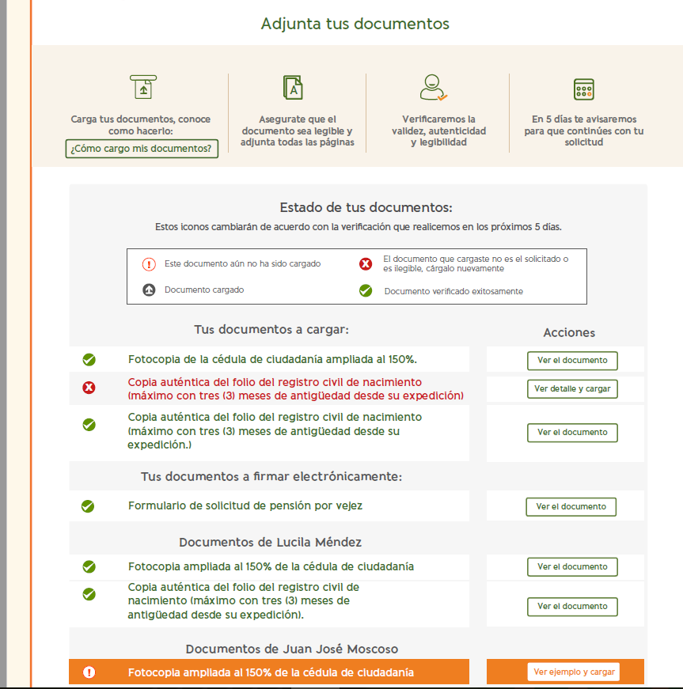
Adjunta Radicacion
Consulta documentos necesarios:
http://172.17.22.78:9999/porvenir-servicios-portal-radicacion-web/swagger-ui.html#/carga-documental-radicacion-rest-service
Guardar documentos necesarios:
http://172.17.22.78:9999/porvenir-servicios-portal-radicacion-web/swagger-ui.html#/paso-adjunta-documentos-radicacion-rest-service/guardarContinuarUsingGET

Slide 27
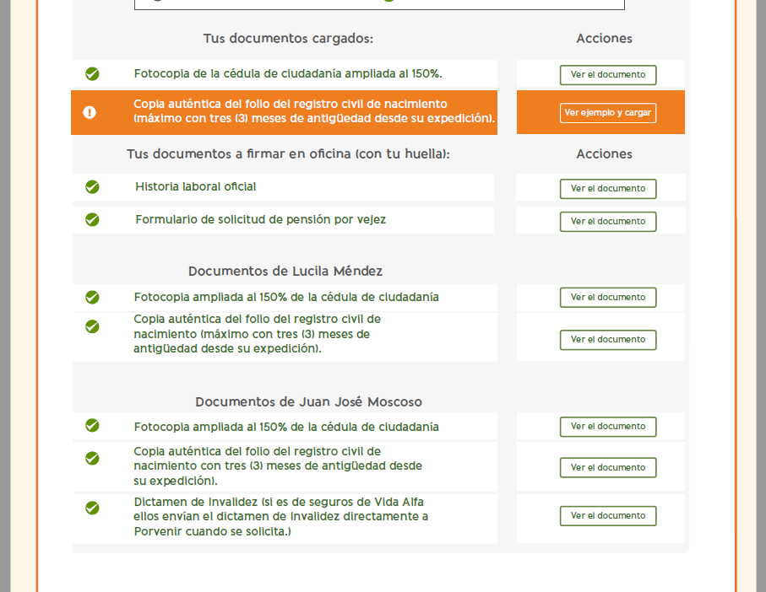
CRUD CARGA DOCUMENTAL
Cargar documentos:
http://172.17.22.78:9999/porvenir-servicios-portal-radicacion-web/swagger-ui.html#/carga-documental-radicacion-rest-service/cargarUsingPOST
Consultar documento:
http://172.17.22.78:9999/porvenir-servicios-portal-radicacion-web/swagger-ui.html#/carga-documental-radicacion-rest-service/descargarUsingGET
Eliminar document:
http://172.17.22.78:9999/porvenir-servicios-portal-radicacion-web/swagger-ui.html#/carga-documental-radicacion-rest-service/eliminarUsingDELETE

Slide 28
Firma Electronica Radicacion
Firmar documentos:
http://172.17.22.78:9999/porvenir-servicios-portal-radicacion-web/swagger-ui.html#/firma-electronica-rest-service/chlUsingPOST

Slide 29
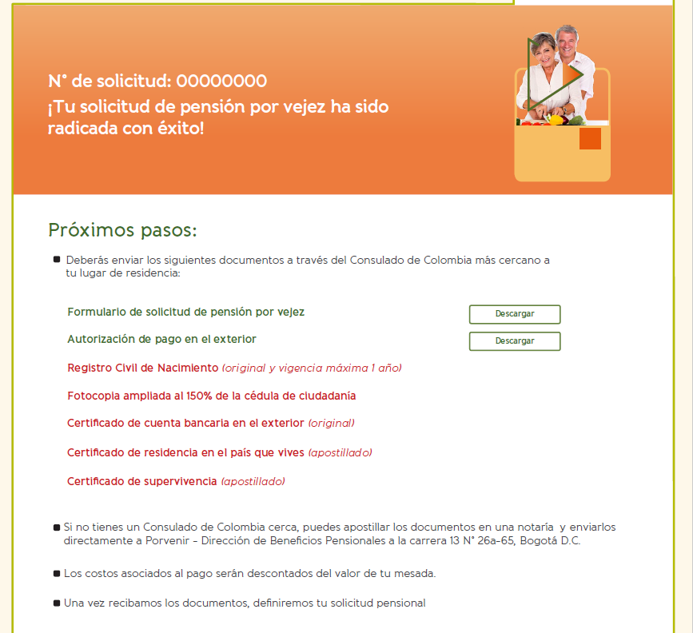
Proximos pasos
Consultar datos proximos pasos:
http://172.17.22.78:9999/porvenir-servicios-portal-radicacion-web/swagger-ui.html#/paso-tres-cierre-proximos-pasos-rest-service/consultarIdSolicitudRadicadaUsingGET
Consulta anexos firmados:
http://172.17.22.78:9999/porvenir-servicios-portal-radicacion-web/swagger-ui.html#/carga-documental-definicion-rest-service/descargarAnexosUsingGET
Consultar documentos definicion
http://172.17.22.78:9999/porvenir-servicios-portal-radicacion-web/swagger-ui.html#/carga-documental-definicion-rest-service/consultarDocumentosDefinicionUsingGET

